Slide 1
UCF101
datasets in 10 minutes (2026-10-15)
動画の行動認識用データセット
UCF101: A Dataset of 101 Human Actions Classes From Videos in The Wild
sasakiy84

Slide 2
UCF101の構成
本編の構成
概要とタスク
作成方法と規模
評価とモデルの性能
利用の変遷と現在
入手方法とまとめ

Slide 3
1 概要とタスク

Slide 4
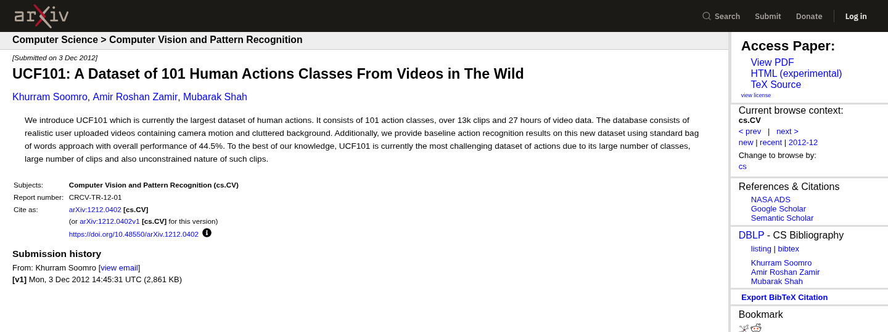
UCF101の概要
UCF101の原著の公開ページ
[1] https://arxiv.org/abs/1212.0402

Slide 5
UCF101の概要
動画クリップを101種類の行動へ分類する
UCF101は動画の行動認識用データセット [1]。
入力は短い動画クリップで、正解は1つの行動カテゴリ。
スポーツ、楽器の演奏、日常動作などを含む。
2012年に公開され、YouTubeから集めた13,320クリップを収録した。
[1] Soomro et al. (2012), §1–2. https://arxiv.org/abs/1212.0402

Slide 6
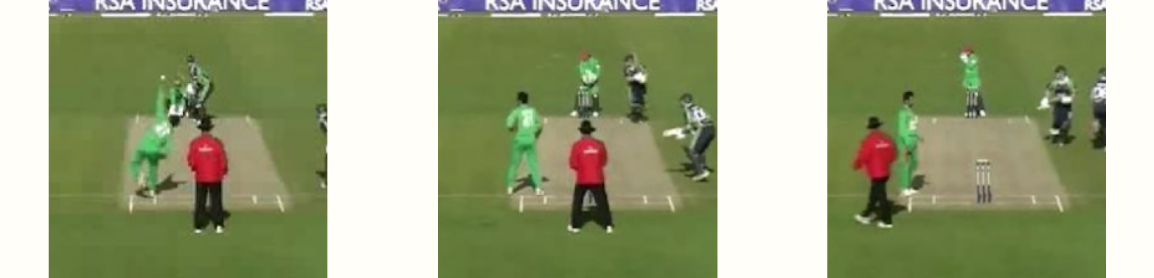
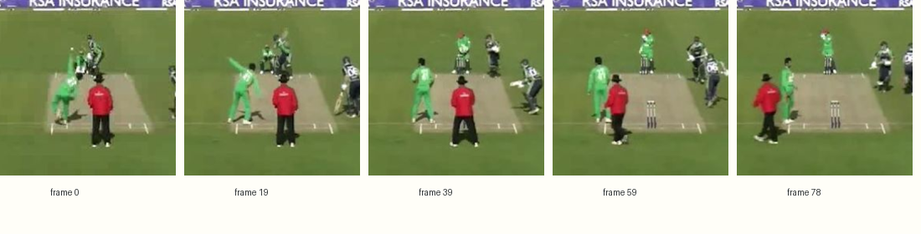
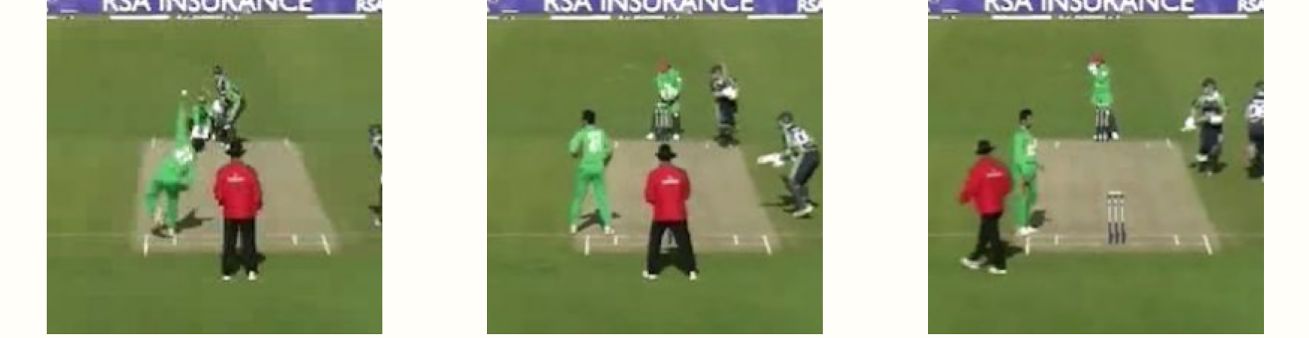
UCF101の行動認識の実例
クリケットの打撃（CricketShot）の例
0.00秒
1.56秒
3.12秒
[1] https://github.com/google-deepmind/kinetics-i3d v_CricketShot_g04_c01.avi

Slide 7
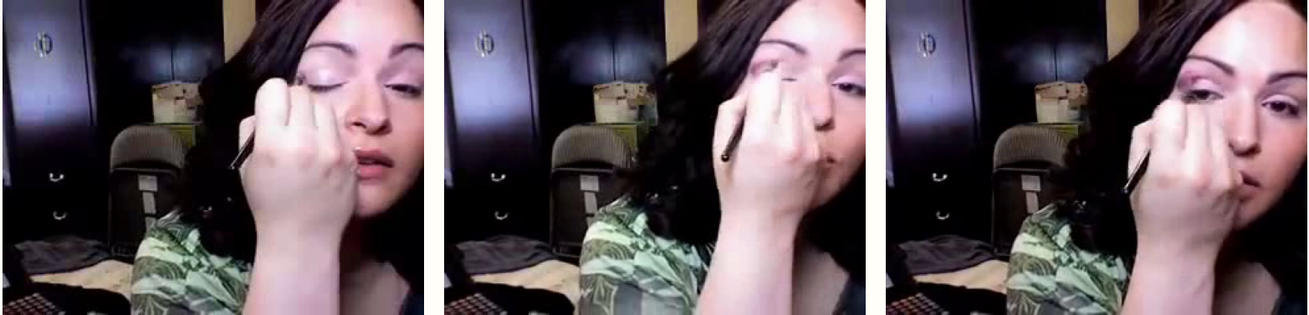

UCF101の行動認識の実例
目元の化粧（ApplyEyeMakeup）の例
0.04秒
3.28秒
6.52秒
[1] https://github.com/RichardMinsooGo-ML/5_TF2_UCF101_video_classification v_ApplyEyeMakeup_g01_c01.avi

Slide 8
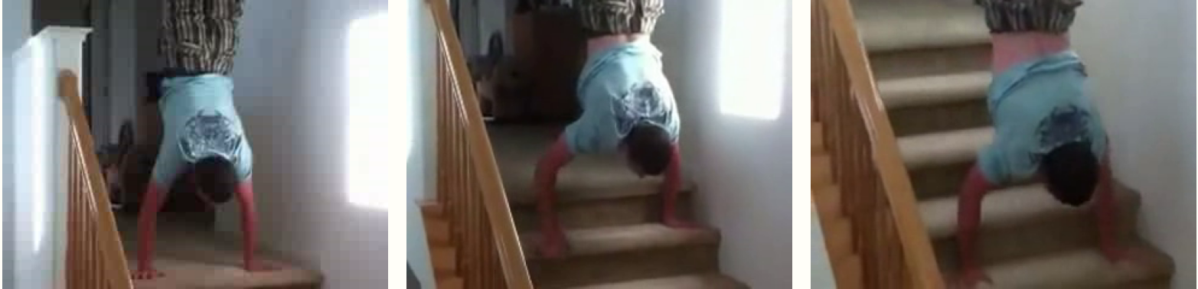
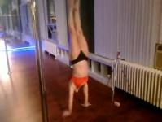
UCF101の行動認識の実例
逆立ち歩き（HandstandWalking）の例
0.00秒
2.16秒
4.32秒
[1] https://github.com/RichardMinsooGo-ML/5_TF2_UCF101_video_classification v_HandstandWalking_g01_c01.avi

Slide 9
UCF101の開発背景
多様な行動を自然な映像で評価するために作られた
当時の行動認識データはカテゴリ数が少なかった [1]。
統制された環境で撮影した映像では、背景や撮影条件の変動が限られた。
そこでYouTubeの映像を集め、カメラの動き、遮蔽、背景の混雑を含む行動認識を評価する。
UCF50の50行動から101行動へ、カテゴリ数を約2倍に広げた。
[1] Soomro et al. (2012), §1–2. https://arxiv.org/abs/1212.0402

Slide 10
2 作成方法と規模

Slide 11
UCF101の作成方法
行動カテゴリと無関係な動画を除いて収集した
YouTubeから動画をダウンロードした [1]。
収集する行動カテゴリに該当しない動画を、人手で除去した。
動画を320×240ピクセル・25 fpsへ統一した。
カテゴリごとにフォルダを分け、AVI形式で配布した。
追加した51行動の動画では音声も保持した。
[1] Soomro et al. (2012), §2 / Table 1. https://arxiv.org/abs/1212.0402

Slide 12
UCF101のデータの単位
型・カテゴリ・グループ・クリップを区別する
単位 [1] | 何を表すか | 具体例
型 | カテゴリの大区分。全5種類 | スポーツ
カテゴリ | 全101種類の行動ラベル | CricketShot
グループ | 撮影場所や人物などが似た動画のまとまり。各カテゴリに25組 | CricketShotのg04
クリップ | 1本の動画。各グループに4〜7本 | g04のc01
[1] Soomro et al. (2012), §2. https://arxiv.org/abs/1212.0402

Slide 13
UCF101のグループ設計
撮影条件の似たクリップをグループにまとめる
各行動カテゴリには25グループがある [1]。
1グループには、撮影場所や映る人物、カメラの視点などが似た4〜7クリップをまとめる。
ファイル名のg04はグループ番号、c01はグループ内のクリップ番号。
近い映像が学習とテストの両方に入ることを避けるため、グループ単位で分ける。
[1] Soomro et al. (2012), §2–4. https://arxiv.org/abs/1212.0402

Slide 14
UCF101のカテゴリの見取り図
101種類の行動は5つの型に整理されている
行動の型 [1] | カテゴリ数 | クリップ数 [2]
人と物との相互作用 | 20 | 2619
身体の動き | 16 | 1910
人と人との相互作用 | 5 | 690
楽器の演奏 | 10 | 1428
スポーツ | 50 | 6673
[1] 原著Figure 2の分類と分割リストの全件集計. https://arxiv.org/abs/1212.0402
[2] https://github.com/yjxiong/temporal-segment-networks/tree/master/data/ucf101_splits

Slide 15
UCF101の規模
平均7.21秒の13,320クリップを収録する
101カテゴリ、13,320クリップを収録する [1]。
平均クリップ長は7.21秒、総時間は1,600分。映像は25 fps、320×240ピクセル。
動画をまとめた圧縮ZIPは約7 GB [3]。
25グループ×101カテゴリで計2,525グループ [2]。
1本の動画に1つの行動ラベルが付く。
[1] Soomro et al. (2012), Table 1. https://arxiv.org/abs/1212.0402
[2] グループ数は分割リストの集計. https://github.com/yjxiong/temporal-segment-networks/tree/master/data/ucf101_splits
[3] ZIPは6,960,400,115 bytes. https://github.com/tensorflow/datasets/blob/master/tensorflow_datasets/url_checksums/ucf101.txt

Slide 16
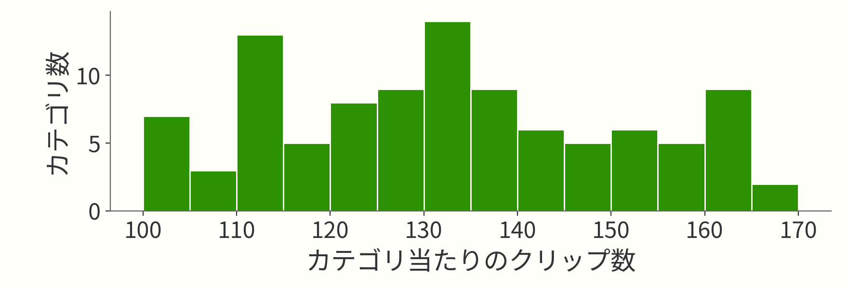
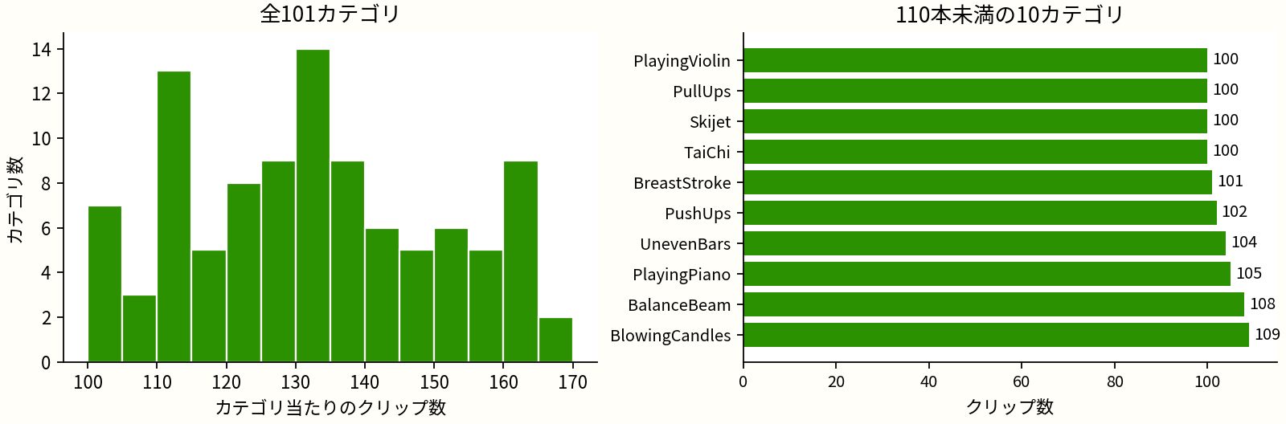
UCF101のカテゴリ別の本数
カテゴリ当たりのクリップ数の中央値は131本
全101カテゴリ。最少は100本、最多は167本 [1]。
[1] 13,320クリップをカテゴリ別に集計. https://github.com/yjxiong/temporal-segment-networks/tree/master/data/ucf101_splits

Slide 17
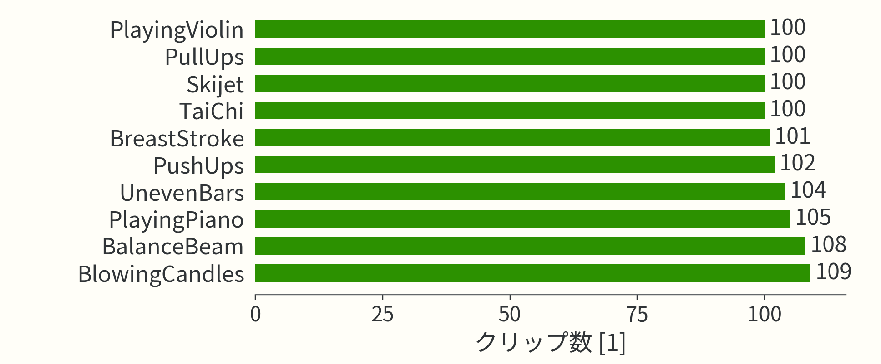
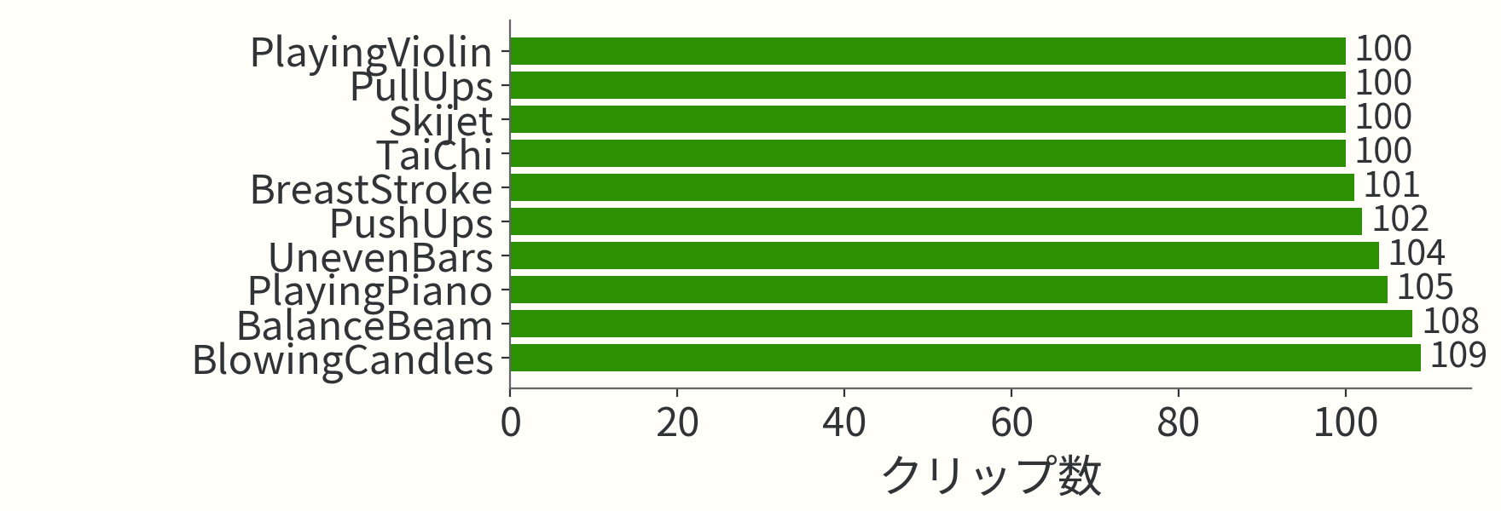
UCF101のカテゴリ別の本数
110本未満のカテゴリは10種類
[1] 13,320クリップをカテゴリ別に集計. https://github.com/yjxiong/temporal-segment-networks/tree/master/data/ucf101_splits

Slide 18
UCF101の評価用分割
3つの分割で学習用とテスト用を入れ替える
分割 [1] | 学習用 | テスト用
split 1 | 9,537 | 3,783
split 2 | 9,586 | 3,734
split 3 | 9,624 | 3,696
各分割の合計は13,320。各カテゴリで同じグループが学習とテストへまたがらない。
[1] 配布分割リストの集計. https://github.com/yjxiong/temporal-segment-networks/tree/master/data/ucf101_splits

Slide 19
3 評価とモデルの性能

Slide 20
UCF101の評価方法
正解率は動画ごとの正解を全体で平均する
最上位の予測が正解カテゴリと一致した動画を正解とする。
正解率は、正解した動画数を評価した動画数で割り、百分率にする。
3動画中2動画が正解なら、正解率は66.7%となる。
公式の3分割を使う評価では、分割ごとの値とその平均を区別する [1]。
[1] Carreira & Zisserman (2017), §4 / Table 5. https://arxiv.org/abs/1705.07750

Slide 21
UCF101の登場時の性能
2012年の原著の正解率は44.5%だった
原著は局所的な動きと見た目を特徴量にして、映像を特徴の出現頻度で表した [1]。
分類にはサポートベクトルマシンを使った。
25グループのうち1グループをテストにし、25回入れ替える交差検証を行った。
平均正解率は44.5%。後の3分割評価とは評価条件が異なる。
[1] Soomro et al. (2012), §3–4. https://arxiv.org/abs/1212.0402

Slide 22
UCF101と動画モデルの発展
2017年のI3Dは2種類の入力を組み合わせた
I3Dの入力 [1] | Top-1正解率
RGB画像 | 95.6%
フレーム間の動きを表す光学フロー | 96.7%
RGB画像と光学フロー | 98.0%
ImageNetとKineticsで事前学習し、UCF101で微調整した。公式3分割の平均。
[1] Carreira & Zisserman (2017), CVPR, Table 5. https://arxiv.org/abs/1705.07750

Slide 23
UCF101の自己教師あり学習への利用
VideoMAEの結果は事前学習データで変わる
ViT-Bの事前学習データ [1] | Top-1正解率
UCF101のみ | 91.3%
Kinetics-400 | 96.1%
どちらもUCF101で微調整した報告値。映像の隠した部分を復元するVideoMAEを使う。
[1] Tong et al. (2022), NeurIPS, Table 13. https://arxiv.org/abs/2203.12602

Slide 24
UCF101の近年の利用
2024年には映像特徴の評価にも使われた
固定する特徴モデル [1] | Top-1正解率
DINOv2-g | 91.2%
TVTSv2-H | 91.8%
InternVideo2 第2段階・6B | 97.3%
特徴を固定し、UCF101の学習用で線形分類器を学習する。特徴モデルの事前学習条件は異なる。
[1] Wang et al. (2024), InternVideo2, Table 4. https://arxiv.org/abs/2403.15377

Slide 25
UCF101の測れる範囲
高い正解率だけで時間順序の理解は示せない
映像には、行動の動きだけでなく物体や背景も写る。
背景や道具だけでも、行動カテゴリの手がかりになりうる。
2024年の比較では画像特徴モデルDINOv2を使う方式も91.2%だった [1]。
行動分類の正解率と、動作の順序や細かな変化を理解できるかを分けて評価する。
[1] Wang et al. (2024), InternVideo2, Table 4. https://arxiv.org/abs/2403.15377

Slide 26
4 利用の変遷と現在

Slide 27
UCF101の先行データとの違い
先行データより多くの行動と撮影条件を扱った
先行するKTHは、同じ撮影条件で6行動を扱った [1]。
これに対してUCF101は、YouTubeの自然な映像で101種類を扱う。
また、映画などから集めたHMDB51は51種類だった。
UCF101は約2倍の行動カテゴリを設け、より多くの種類を区別する評価へ広げた。
[1] Soomro et al. (2012), §1 / Table 2. https://arxiv.org/abs/1212.0402

Slide 28
UCF101の後続データとの違い
後続データでは規模と動作の細かさが広がった
2017年にKineticsが登場した。400行動・306,245クリップを扱う [1]。
  UCF101の約4倍の行動数、約23倍のクリップ数へ規模を広げた。
同年のSomething-Somethingは、物を動かすなど174種類の細かい行動を扱った [2]。
  UCF101のスポーツや日常動作に対し、手と物の関係や移動方向を細かく区別する。
[1] Kay et al. (2017), Table 1. https://arxiv.org/abs/1705.06950
[2] Goyal et al. (2017), ICCV. https://arxiv.org/abs/1706.04261

Slide 29
UCF101の利用の変遷
現在は小規模な転移先や再現実験にも使われる
登場時は、自然な映像の多クラス行動認識を評価する資源だった。
その後は、Kineticsなどで学んだ動画モデルの転移先にも使われた [1]。
2024年のInternVideo2も、線形分類・ゼロショット評価に用いた。
2026年時点でも、MMAction2にはUCF101の取得・前処理・評価用ファイルを作る手順がある [2]。
[1] Carreira & Zisserman (2017). https://arxiv.org/abs/1705.07750 / Wang et al. (2024). https://arxiv.org/abs/2403.15377
[2] MMAction2のUCF101手順. https://github.com/open-mmlab/mmaction2/tree/main/tools/data/ucf101

Slide 30
5 入手方法とまとめ

Slide 31
UCF101の入手方法
動画本体と3分割のリストを取得する
公式配布元から、動画のアーカイブと学習・テスト分割のZIPを取得する [1]。
展開したカテゴリ別フォルダと分割リストを対応させる。
データを扱うMMAction2などの手順で、フレーム抽出と入力用リストを準備できる [2]。
利用条件は公式配布元で確認する。
[1] UCF101公式配布元. https://www.crcv.ucf.edu/data/UCF101.php
[2] MMAction2のUCF101手順. https://github.com/open-mmlab/mmaction2/tree/main/tools/data/ucf101

Slide 32
UCF101のまとめ
UCF101は動画モデルの行動認識と転移を評価する
101種類の行動を扱う13,320クリップのデータセット。
自然なYouTube映像で、多様な行動を評価するため2012年に作られた。
同じ背景や人物を共有するグループを単位に分割する。
登場時の分類評価から、事前学習モデルの転移・特徴評価にも用途が広がった。
正解率を比較するときは、分割・事前学習・評価方式をそろえる。

Slide 33
Appendix: 補足資料の構成
Appendixの目次
著者と発表先
追加の行動例
101カテゴリの一覧
本数とグループの統計
評価の補足
入手と集計のコード
参考文献

Slide 34
Appendix: 1 著者と発表先
2012年の技術報告として発表された
CRCV-TR-12-01としてまとめ、2012-12-03にarXivへ投稿した [1]。
第一著者のKhurram Soomroは、UCF101を構築した行動認識研究者。
最終著者のMubarak Shahは、動画の行動認識を研究し、UCF50やUCF Sportsにも取り組んだ。
当時の著者の所属は、セントラルフロリダ大学のコンピュータビジョン研究センター。
[1] Soomro et al. (2012), 表紙・参考文献 [9–10]. https://arxiv.org/abs/1212.0402

Slide 35
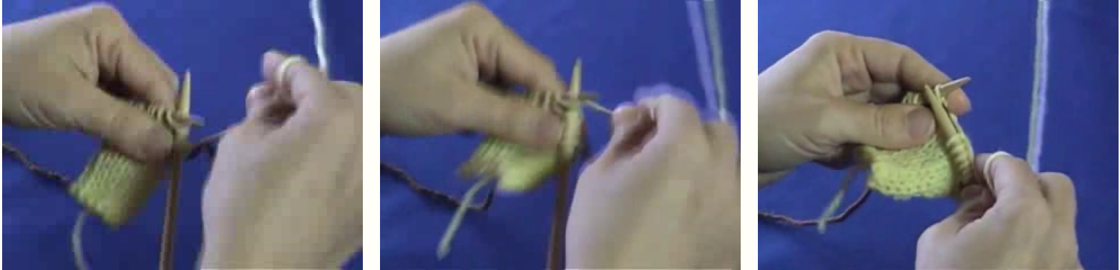
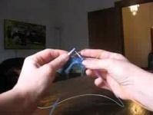
Appendix: 2 追加の行動例
編み物（Knitting）の例
0.00秒
5.32秒
10.60秒
[1] https://github.com/RichardMinsooGo-ML/5_TF2_UCF101_video_classification v_Knitting_g01_c01.avi

Slide 36
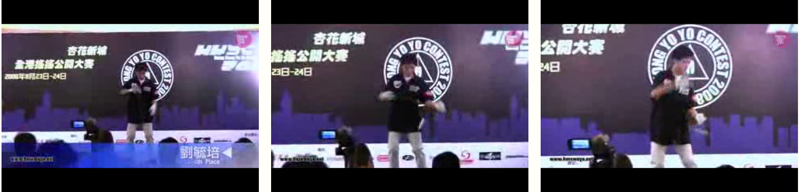
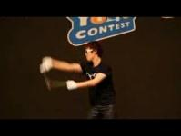
Appendix: 2 追加の行動例
ヨーヨー（YoYo）の例
0.00秒
3.72秒
7.44秒
[1] https://github.com/RichardMinsooGo-ML/5_TF2_UCF101_video_classification v_YoYo_g01_c01.avi

Slide 37
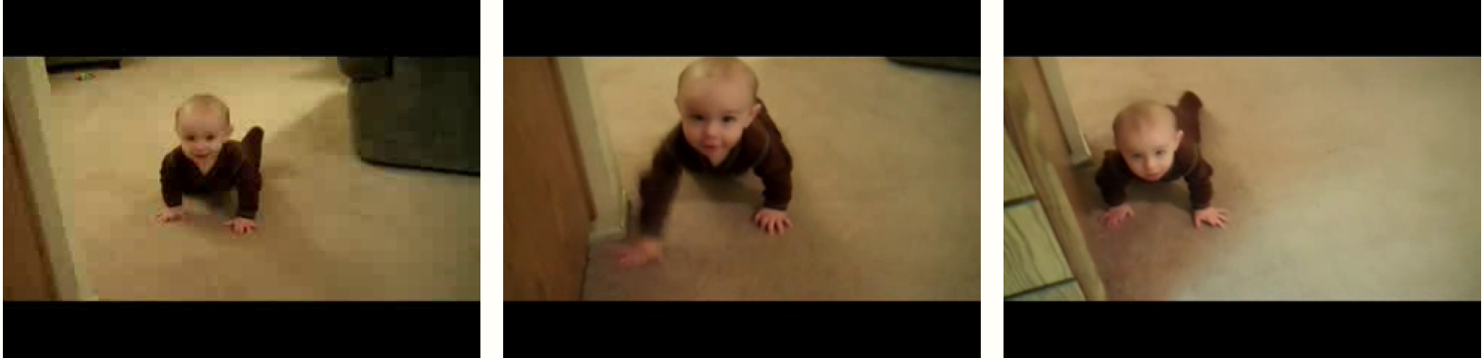
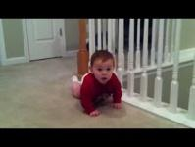
Appendix: 2 追加の行動例
赤ちゃんのはいはい（BabyCrawling）の例
0.00秒
3.28秒
6.56秒
[1] https://github.com/RichardMinsooGo-ML/5_TF2_UCF101_video_classification v_BabyCrawling_g01_c01.avi

Slide 38
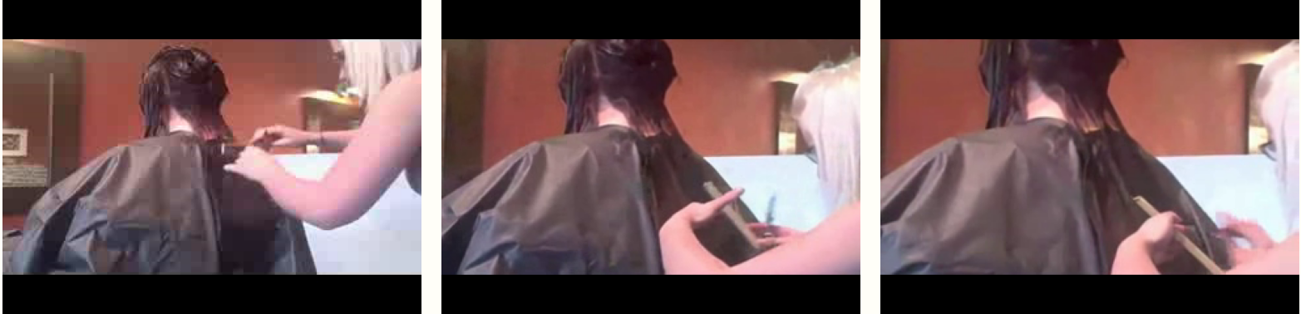
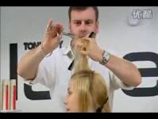
Appendix: 2 追加の行動例
散髪（Haircut）の例
0.00秒
2.68秒
5.36秒
[1] https://github.com/RichardMinsooGo-ML/5_TF2_UCF101_video_classification v_Haircut_g01_c01.avi

Slide 39
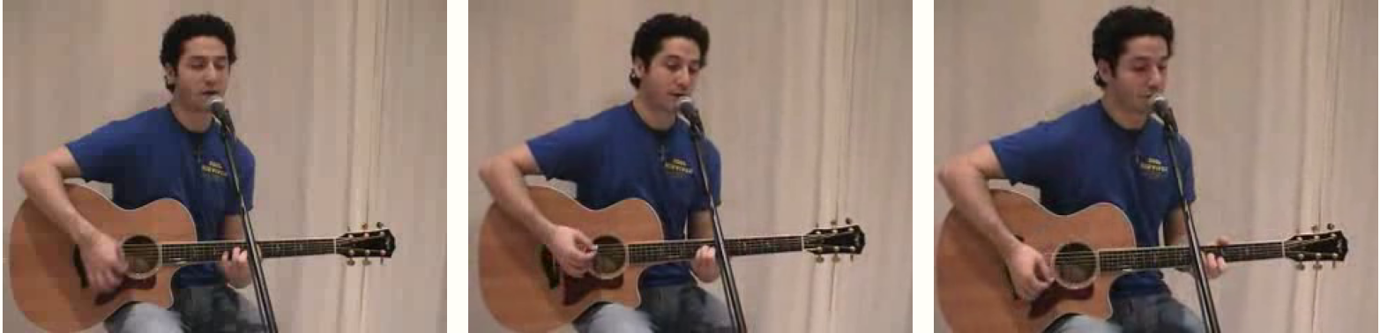
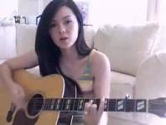
Appendix: 2 追加の行動例
ギターの演奏（PlayingGuitar）の例
0.00秒
5.00秒
9.96秒
[1] https://github.com/RichardMinsooGo-ML/5_TF2_UCF101_video_classification v_PlayingGuitar_g01_c01.avi

Slide 40
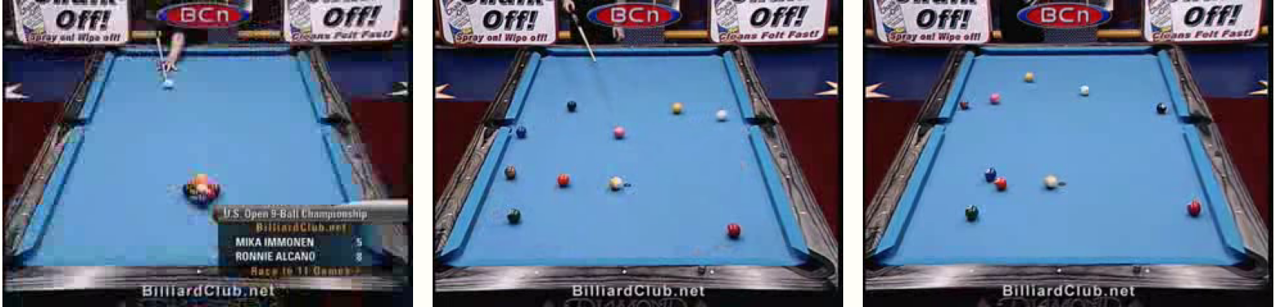
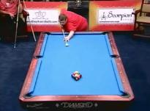
Appendix: 2 追加の行動例
ビリヤード（Billiards）の例
0.00秒
5.48秒
10.92秒
[1] https://github.com/RichardMinsooGo-ML/5_TF2_UCF101_video_classification v_Billiards_g01_c01.avi

Slide 41
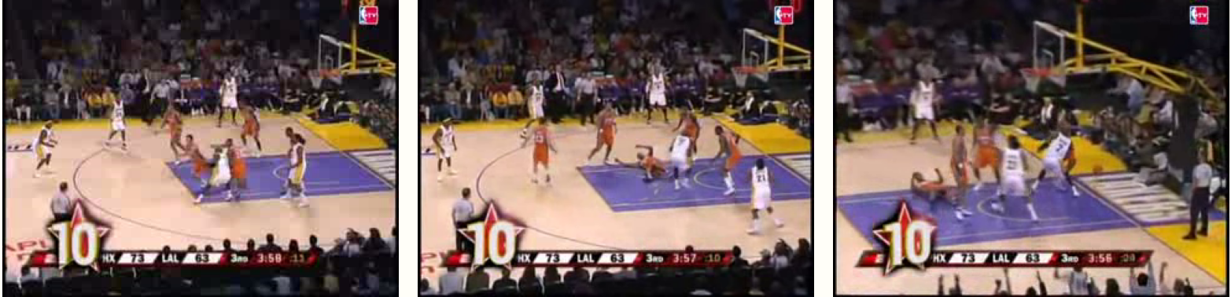
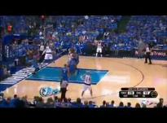
Appendix: 2 追加の行動例
バスケットボールのダンク（BasketballDunk）
0.00秒
1.20秒
2.40秒
[1] https://github.com/RichardMinsooGo-ML/5_TF2_UCF101_video_classification v_BasketballDunk_g01_c01.avi

Slide 42
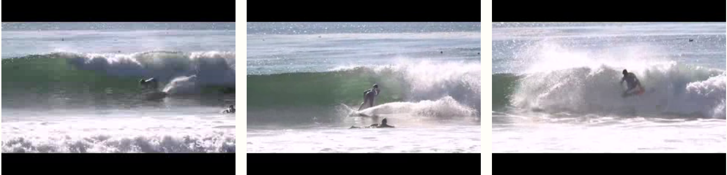
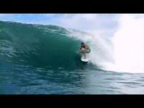
Appendix: 2 追加の行動例
サーフィン（Surfing）の例
0.00秒
5.08秒
10.12秒
[1] https://github.com/RichardMinsooGo-ML/5_TF2_UCF101_video_classification v_Surfing_g01_c01.avi

Slide 43
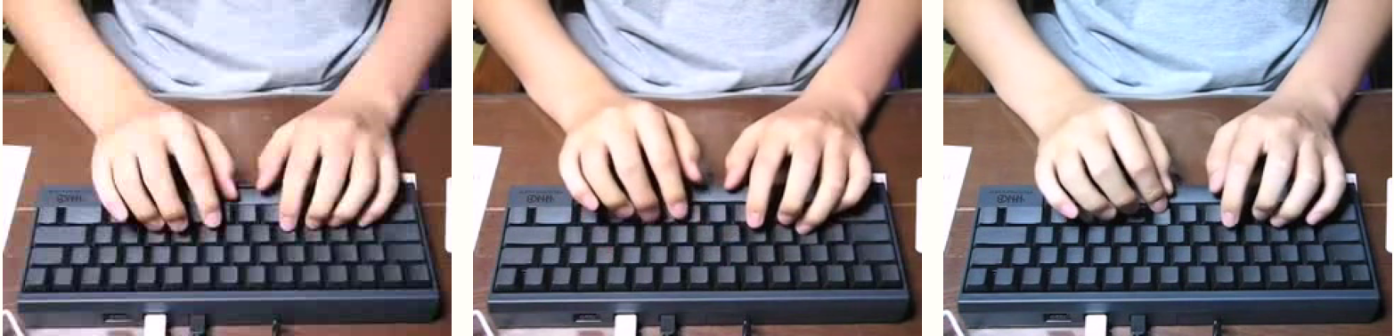
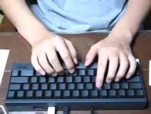
Appendix: 2 追加の行動例
タイピング（Typing）の例
0.00秒
2.52秒
5.04秒
[1] https://github.com/RichardMinsooGo-ML/5_TF2_UCF101_video_classification v_Typing_g01_c01.avi

Slide 44
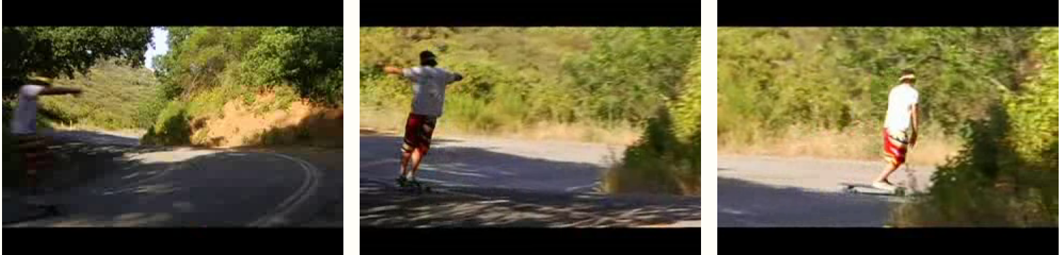
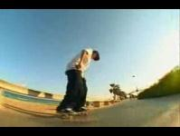
Appendix: 2 追加の行動例
スケートボード（SkateBoarding）の例
0.00秒
4.04秒
8.04秒
[1] https://github.com/RichardMinsooGo-ML/5_TF2_UCF101_video_classification v_SkateBoarding_g01_c01.avi

Slide 45
Appendix: 3 101カテゴリの一覧
人と物との相互作用という型の全20カテゴリ
ApplyEyeMakeup
Mixing
ApplyLipstick
MoppingFloor
BlowDryHair
Nunchucks
BrushingTeeth
PizzaTossing
CuttingInKitchen
ShavingBeard
Hammering
SkateBoarding
HulaHoop
SoccerJuggling
JugglingBalls
Typing
JumpRope
WritingOnBoard
Knitting
YoYo
[1] 全101カテゴリ. https://github.com/yjxiong/temporal-segment-networks/tree/master/data/ucf101_splits
[2] 型の区分は原著Figure 2. https://arxiv.org/abs/1212.0402

Slide 46
Appendix: 3 101カテゴリの一覧
身体の動きという型の全16カテゴリ
BabyCrawling
PushUps
BlowingCandles
RockClimbingIndoor
BodyWeightSquats
RopeClimbing
HandstandPushups
Swing
HandstandWalking
TaiChi
JumpingJack
TrampolineJumping
Lunges
WalkingWithDog
PullUps
WallPushups
[1] 全101カテゴリ. https://github.com/yjxiong/temporal-segment-networks/tree/master/data/ucf101_splits
[2] 型の区分は原著Figure 2. https://arxiv.org/abs/1212.0402

Slide 47
Appendix: 3 101カテゴリの一覧
人と人との相互作用という型の全5カテゴリ
BandMarching
MilitaryParade
Haircut
SalsaSpin
HeadMassage
[1] 全101カテゴリ. https://github.com/yjxiong/temporal-segment-networks/tree/master/data/ucf101_splits
[2] 型の区分は原著Figure 2. https://arxiv.org/abs/1212.0402

Slide 48
Appendix: 3 101カテゴリの一覧
楽器の演奏という型の全10カテゴリ
Drumming
PlayingGuitar
PlayingCello
PlayingPiano
PlayingDaf
PlayingSitar
PlayingDhol
PlayingTabla
PlayingFlute
PlayingViolin
[1] 全101カテゴリ. https://github.com/yjxiong/temporal-segment-networks/tree/master/data/ucf101_splits
[2] 型の区分は原著Figure 2. https://arxiv.org/abs/1212.0402

Slide 49
Appendix: 3 101カテゴリの一覧
スポーツという型の全50カテゴリ 1/3
Archery
BoxingPunchingBag
BalanceBeam
BoxingSpeedBag
BaseballPitch
BreastStroke
Basketball
CleanAndJerk
BasketballDunk
CliffDiving
BenchPress
CricketBowling
Biking
CricketShot
Billiards
Diving
Bowling
Fencing
[1] 全101カテゴリ. https://github.com/yjxiong/temporal-segment-networks/tree/master/data/ucf101_splits
[2] 型の区分は原著Figure 2. https://arxiv.org/abs/1212.0402

Slide 50
Appendix: 3 101カテゴリの一覧
スポーツという型の全50カテゴリ 2/3
FieldHockeyPenalty
HorseRiding
FloorGymnastics
IceDancing
FrisbeeCatch
JavelinThrow
FrontCrawl
Kayaking
GolfSwing
LongJump
HammerThrow
ParallelBars
HighJump
PoleVault
HorseRace
PommelHorse
[1] 全101カテゴリ. https://github.com/yjxiong/temporal-segment-networks/tree/master/data/ucf101_splits
[2] 型の区分は原著Figure 2. https://arxiv.org/abs/1212.0402

Slide 51
Appendix: 3 101カテゴリの一覧
スポーツという型の全50カテゴリ 3/3
Punch
StillRings
Rafting
SumoWrestling
Rowing
Surfing
Shotput
TableTennisShot
Skiing
TennisSwing
Skijet
ThrowDiscus
SkyDiving
UnevenBars
SoccerPenalty
VolleyballSpiking
[1] 全101カテゴリ. https://github.com/yjxiong/temporal-segment-networks/tree/master/data/ucf101_splits
[2] 型の区分は原著Figure 2. https://arxiv.org/abs/1212.0402

Slide 52
Appendix: 4 本数とグループの統計
型ごとにカテゴリ数とクリップ数を比較する
型 [1] | カテゴリ数 | 合計本数 | 最少 | 平均 | 最多
人と物との相互作用 | 20 | 2,619 | 110 | 131.0 | 161
身体の動き | 16 | 1,910 | 100 | 119.4 | 144
人と人との相互作用 | 5 | 690 | 125 | 138.0 | 155
楽器の演奏 | 10 | 1,428 | 100 | 142.8 | 164
スポーツ | 50 | 6,673 | 100 | 133.5 | 167
全101カテゴリ | 101 | 13,320 | 100 | 131.9 | 167
カテゴリ当たりの本数は中央値131本、母標準偏差18.2本。25%点は117本、75%点は145本、95%点は163本。
[1] 原著Figure 2の型と配布リストの集計. https://arxiv.org/abs/1212.0402
https://github.com/yjxiong/temporal-segment-networks/tree/master/data/ucf101_splits

Slide 53
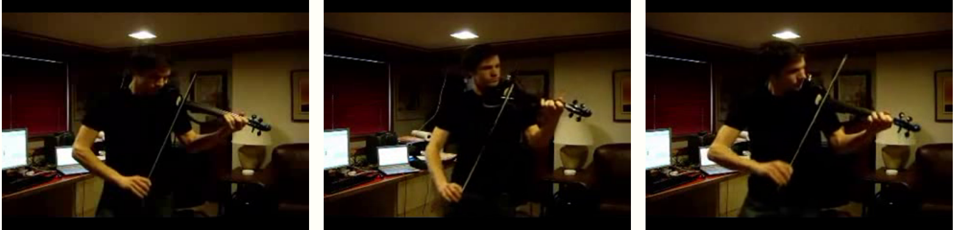
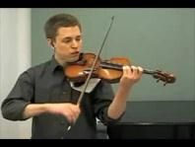
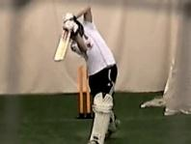
Appendix: 4 本数とグループの統計
バイオリンの演奏（PlayingViolin）は100本 [2]
0.00秒
3.72秒
7.40秒
[1] https://github.com/RichardMinsooGo-ML/5_TF2_UCF101_video_classification v_PlayingViolin_g01_c01.avi
[2] カテゴリ別集計. https://github.com/yjxiong/temporal-segment-networks/tree/master/data/ucf101_splits

Slide 54
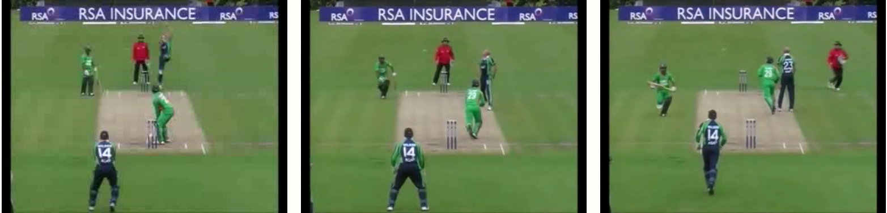
Appendix: 4 本数とグループの統計
クリケットの打撃（CricketShot）は167本 [2]
0.00秒
1.68秒
3.32秒
[1] https://github.com/RichardMinsooGo-ML/5_TF2_UCF101_video_classification v_CricketShot_g01_c01.avi
[2] カテゴリ別集計. https://github.com/yjxiong/temporal-segment-networks/tree/master/data/ucf101_splits

Slide 55
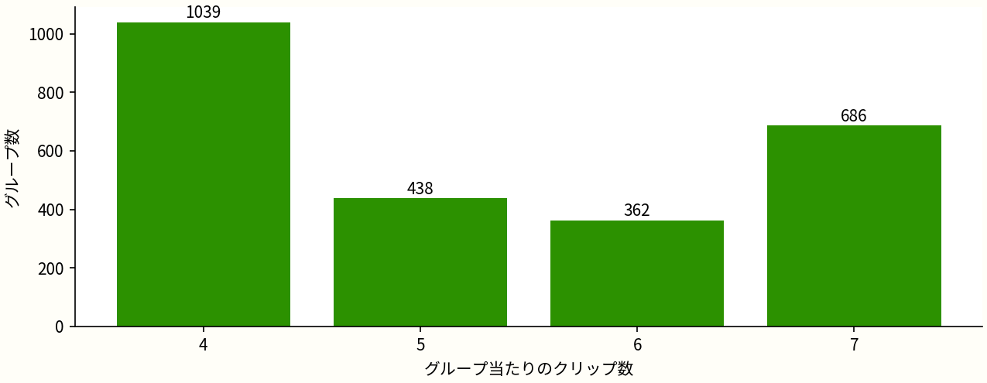
Appendix: 4 本数とグループの統計
4クリップのグループが最も多い
[1] カテゴリとグループ番号の組を単位に、全2,525グループを集計. https://github.com/yjxiong/temporal-segment-networks/tree/master/data/ucf101_splits

Slide 56
Appendix: 4 本数とグループの統計
3分割ではテストにするグループが異なる
分割 [1] | テスト用グループ
split 1 | g01〜g07
split 2 | g08〜g14
split 3 | g15〜g21
それ以外の18グループを学習用に使う。各分割で学習とテストのグループは重ならない。
[1] 全101カテゴリの分割リストを照合. https://github.com/yjxiong/temporal-segment-networks/tree/master/data/ucf101_splits

Slide 57
Appendix: 5 評価の補足
動画単位の正解率を計算する例
正解カテゴリ | 予測カテゴリ | 得点
PlayingViolin | PlayingViolin | 1
PlayingGuitar | PlayingGuitar | 1
CricketShot | CricketBowling | 0
3動画中2動画が正解なので、正解率は2÷3×100＝66.7%となる。

Slide 58
Appendix: 5 評価の補足
原著では行動の型によって成績が異なった
行動の型 [1] | 正解率
人と物との相互作用 | 38.52%
身体の動き | 36.26%
人と人との相互作用 | 44.14%
楽器の演奏 | 37.42%
スポーツ | 50.54%
[1] Soomro et al. (2012), §3. 25グループの交差検証. https://arxiv.org/abs/1212.0402

Slide 59
Appendix: 5 評価の補足
近年はゼロショット評価にも用いられる
手法 [1] | Top-1正解率
CLIP | 68.9%
TVTSv2 | 78.0%
InternVideo2clip-1B | 88.8%
InternVideo2clip-6B | 89.5%
UCF101で微調整せず、行動名と映像を照合する。事前学習・入力フレーム数は手法で異なる。
[1] Wang et al. (2024), Table 5. https://arxiv.org/abs/2403.15377

Slide 60
Appendix: 6 入手と集計のコード
配布リストからカテゴリ別の本数を集計する
from pathlib import Path
from collections import Counter
root = Path("ucfTrainTestlist")
train = (root / "trainlist01.txt").read_text().splitlines()
test = (root / "testlist01.txt").read_text().splitlines()
clips = {line.split()[0] for line in train + test}
counts = Counter(path.split("/")[0] for path in clips)
print(len(clips), len(counts))
for label, n in sorted(counts.items()):
print(label, n)
[1] https://github.com/yjxiong/temporal-segment-networks/tree/master/data/ucf101_splits

Slide 61
Appendix: 6 入手と集計のコード
動画と分割リストのアーカイブを取得する
base=https://www.crcv.ucf.edu/data/UCF101
curl -L --fail -O "$base/UCF101.rar"
curl -L --fail -O \
"$base/UCF101TrainTestSplits-RecognitionTask.zip"
unrar x UCF101.rar
unzip UCF101TrainTestSplits-RecognitionTask.zip
[1] 公式配布元. https://www.crcv.ucf.edu/data/UCF101.php
[2] 配布URLはMMAction2の取得手順に基づく. https://github.com/open-mmlab/mmaction2/tree/main/tools/data/ucf101

Slide 62
Appendix: 7 参考文献
参考文献と参照した内容
Soomro et al. (2012). UCF101. CRCV-TR-12-01.
データセットの構築方法、5つの型、登場時の評価を示す原著。
https://arxiv.org/abs/1212.0402
Carreira & Zisserman (2017). I3D. CVPR.
事前学習と2種類の入力による行動認識性能の報告。
https://arxiv.org/abs/1705.07750
Tong et al. (2022). VideoMAE. NeurIPS.
自己教師あり学習と事前学習データの違いによる性能の報告。
https://arxiv.org/abs/2203.12602
Wang et al. (2024). InternVideo2.
線形分類とゼロショットによる近年の利用例、比較結果。
https://arxiv.org/abs/2403.15377

Slide 63
Appendix: 7 参考文献
参考文献と参照した内容
Kay et al. (2017). The Kinetics Human Action Video Dataset.
後続データセットの行動数とクリップ数を比較する根拠。
https://arxiv.org/abs/1705.06950
Goyal et al. (2017). Something-Something. ICCV.
物と手の関係を細かく扱う後続データセットの原著。
https://arxiv.org/abs/1706.04261
UCF101の配布リスト（TSN公開実装）
全101カテゴリ、クリップ数、グループ、3分割の集計に使用。
https://github.com/yjxiong/temporal-segment-networks/tree/master/data/ucf101_splits
MMAction2のUCF101手順
現在も使われる取得・前処理・評価準備の公開実装。
https://github.com/open-mmlab/mmaction2/tree/main/tools/data/ucf101

Slide 64
Appendix: 7 参考文献
参考文献と参照した内容
I3Dの公開入力例
クリケット打撃の連続フレームの取得元。
https://github.com/google-deepmind/kinetics-i3d
UCF101動画の公開コピー
追加の行動例と最少・最多カテゴリの連続フレームの取得元。
https://github.com/RichardMinsooGo-ML/5_TF2_UCF101_video_classification
TensorFlow DatasetsのUCF101チェックサム
配布ZIPの圧縮容量を確認するためのバイト数の記録。
https://github.com/tensorflow/datasets/blob/master/tensorflow_datasets/url_checksums/ucf101.txt

